Slide 1







ID 129: Aprendizaje automático para predicción del éxito académico en Ingeniería de Sistemas
Joan David Martínez Hernández - Diana Marcela Cardona Román - Sara Cristina Guerrero
Facultad de Ciencias Básicas e Ingeniería · Universidad de los Llanos · Villavicencio, Meta, Colombia
Proyecto DGI/Unillanos C07-02-2026-027
Notes:
[0:00 · 0:30] Portada
Buenos días. Soy Joan David Martínez, estudiante de Ingeniería de Sistemas de la Universidad de los Llanos. Presento el trabajo 129, hecho con la profesora Diana Cardona y la profesora Sara Guerrero dentro del proyecto longitudinal de la Facultad. En quince minutos voy a contar tres cosas: qué publicamos, qué aprendimos al auditar nuestro propio modelo y qué software construimos con lo que quedó en pie.

Slide 2

El problema del abandono
Más de la mitad no se gradúa; en nuestro programa, el abandono es temprano
45,1 %
63 %
64 %
Graduación nacional
Sin graduación
Abandono temprano
acumulada tras 15 semestres (LEE, 2023)
cohortes 2017-2 y 2018-1, Ing. de Sistemas
de quienes interrumpen, en ≤ 2 periodos
Consecuencia: si el abandono ocurre en el primer año, una alerta en tercer semestre llega tarde. La ventana de intervención es el primer periodo: el modelo solo puede usar lo observable al ingreso o al cierre del 1.er semestre.
2
Notes:
[0:30 · 1:00] El problema del abandono
Partimos de un dato nacional: en Colombia la graduación acumulada tras quince semestres es del 45,1 por ciento. En nuestras cohortes 2017-2 y 2018-1 de Ingeniería de Sistemas, el 63 por ciento no registró graduación en la ventana observada. Y lo más importante: de quienes interrumpieron, el 64 por ciento lo hizo en los dos primeros periodos. [PAUSA] Esto define todo el diseño. Si el abandono ocurre en el primer año, una alerta que llega en tercer semestre llega tarde. La ventana para intervenir es el primer periodo, y por eso el modelo solo puede usar lo que se sabe al ingreso o al cierre del primer semestre.

Slide 3
Pregunta, datos y método
CRISP-DM iterativo: las inconsistencias obligaron a volver a fases anteriores
Pregunta central ¿Qué algoritmo de aprendizaje automático ofrece el mejor desempeño predictivo del rendimiento académico?
Fase 1
Negocio
4 preguntas
Fase 2
Datos
6 fuentes
Fase 3
Preparación
reglas trazables
Fase 4
Modelado
algoritmos
Fase 5
Evaluación
CV estratificada
Fase 6
Despliegue
aplicación
8 503
1 968
76
541
17
N = 90
registros de notas
registros de estado
registros recuperados
estados completados
trámites descartados
estudiantes con actividad
Dato clave: ninguna fuente fue diseñada para analítica. La discrepancia entre la documentación del sistema y el contenido real, no el algoritmo, consumió la mayor parte del esfuerzo.
3
Notes:
[1:30 · 1:15] Pregunta, datos y método
La pregunta central del trabajo es comparativa: ¿qué algoritmo predice mejor el rendimiento académico? Seguimos CRISP-DM, y no de forma decorativa: tuvimos que volver atrás varias veces. Integramos seis fuentes institucionales: 8 503 registros de notas y 1 968 registros de estado. Ninguna fuente estaba pensada para analítica: el diccionario del sistema no coincidía con el contenido real. Corregimos la codificación, recuperamos 76 registros, completamos 541 estados a partir de la actividad registrada y descartamos 17 trámites posteriores a la graduación. Todo con reglas documentadas y sin tocar los originales. La población del paper son 90 estudiantes con actividad académica.

Slide 4
Lo que publicamos
Resumen enviado al CICI · validación cruzada de cinco pliegues · N = 90
Objetivo | Modelo | Exhaust. | Precisión | AUC | MCC
Bajo rendimiento (u = 0,29) | Decision Tree | 0,632 | 0,667 | 0,702 | 0,404
 | Random Forest ✓ | 0,816 | 0,484 | 0,752 | 0,197
 | XGBoost | 0,737 | 0,596 | 0,776 | 0,367
Graduación (u = 0,50) | Decision Tree | 0,686 | 0,686 | 0,728 | 0,486
 | Random Forest | 0,657 | 0,821 | 0,844 | 0,596
 | XGBoost ✓ | 0,600 | 0,808 | 0,853 | 0,548
40,4 %
de la importancia en el modelo de bajo rendimiento la concentra el promedio del 1.er semestre (19,7 % en graduación)
Sin asociación significativa (resultados negativos, condicionados por el tamaño de los subgrupos):
Género
Mann-Whitney p = 0,246
Educación de los padres
Spearman p > 0,6
Repitencia escolar
χ² p = 0,215
4
Notes:
[2:45 · 1:15] Lo que publicamos
Estos son los resultados del resumen enviado, y los sostengo: están bien calculados y se reproducen exactamente desde el código. Para bajo rendimiento, Random Forest con umbral 0,29 alcanzó la mayor exhaustividad: 0,816, ocho de cada diez estudiantes en riesgo. Para graduación, XGBoost tuvo el mayor AUC, 0,853. En ambos modelos domina el promedio del primer semestre, con el 40,4 por ciento de la importancia. [PAUSA] Y un resultado negativo que también importa: ni el género, ni la educación de los padres, ni la repitencia escolar mostraron asociación significativa. Lo verificamos de nuevo: los valores p son 0,246, mayor que 0,6 y 0,215.

Slide 5
Asignaturas críticas
Índice = 0,70 × tasa de reprobación + 0,30 × repitencia media (descriptivo, no predictivo)
Plan 2011 (paper)
Índice
Equivale en el plan 2018 (Res. 036 de 2017)
1. Matemáticas II
0,983
≡ Cálculo integral
2. Física I
0,918
≡ Física mecánica
3. Álgebra Lineal
0,835
≡ Álgebra lineal
4. Matemáticas I
0,623
≡ Cálculo diferencial
5. Fundamentos de Programación
0,534
≡ Algoritmia y programación
Avance: traducido al plan vigente, el top 5 se conserva: la intervención apunta a los mismos cursos y al primer año.
5
Notes:
[4:00 · 0:45] Asignaturas críticas
El tercer resultado es descriptivo: un índice que pondera la reprobación y la repitencia. Las cinco asignaturas más críticas son de los primeros semestres: Matemáticas II, Física I, Álgebra Lineal, Matemáticas I y Fundamentos de Programación. Hay un avance desde el envío: el programa cambió de plan de estudios en 2018. Con la resolución de equivalencias tradujimos cada curso a su nombre en el plan vigente, y el ranking se conserva: Cálculo integral, Física mecánica, Álgebra lineal, Cálculo diferencial y Algoritmia. La intervención apunta a los mismos cursos.

Slide 6
Antes de desplegar, auditamos
Tres problemas de validez (no de código), cada uno medido con los datos propios
1 · Variable objetivo
2 · Hiperparámetros
3 · Selección de variables
Promedio de carrera < 3,0 incluía el 1.er semestre, el propio predictor.
La búsqueda en malla se hacía fuera de la validación.
Elegir el «top 5» mirando toda la muestra.
Sin él: AUC 0,48 (azar)
Sesgo +0,046 en XGBoost vs +0,008 en RF
Sesgo +0,150 de AUC-PR
Nueva variable: art. 19 del Reglamento Estudiantil (pérdida de la calidad de estudiante)
El sesgo no era uniforme: cambiaba el ganador. → validación anidada
Cinco veces el umbral de relevancia. → selección dentro del pliegue: 6 variables (S3)
Lección: en datos educativos pequeños, el diseño experimental mueve el resultado más que la elección del algoritmo. 21 problemas documentados en una bitácora reproducible.
6
Notes:
[4:45 · 1:30] Antes de desplegar, auditamos
Antes de convertir esto en software hicimos algo poco habitual: auditamos nuestro propio diseño. Encontramos tres problemas de validez, no de código. [PAUSA] Primero, la variable objetivo. Promedio de carrera menor que 3 incluye el primer semestre, que era nuestro predictor. Sin él, el modelo caía a 0,48: azar. La sustituimos por la definición del Reglamento Estudiantil: el artículo 19, pérdida de la calidad de estudiante. Segundo, la búsqueda de hiperparámetros fuera de la validación inflaba el resultado, y no por igual: a XGBoost cinco veces más que a Random Forest, lo que cambiaba el ganador. Tercero, elegir variables mirando toda la muestra inflaba el AUC-PR en 0,15. Conclusión: el diseño experimental pesaba más que el algoritmo.

Slide 7
Resultado con el protocolo corregido
Art. 19 · n = 80 expuestos, 19 casos · CV anidada 5 × 10 · AUC-PR · t de Nadeau-Bengio
0,745
AUC-PR de Random Forest
3,1 × el azar · ± 0,025 · solo 6 variables
Graduación (n = 90)
RF 0,705 ≈ SVM 0,725 (p = 0,39)
azar 0,389 · la parsimonia elige RF
AUC-ROC 0,81 (paper: XGB 0,853)
Respuesta a la pregunta: Random Forest se confirma, ahora por una regla fijada antes de ver los resultados.
7
Notes:
[6:15 · 1:30] Resultado con el protocolo corregido
Repetimos la comparación con un protocolo estricto: validación cruzada anidada, cinco pliegues por diez repeticiones, AUC-PR como métrica porque la clase positiva es pequeña, prueba de Nadeau-Bengio y una regla de decisión fijada antes de ver los resultados. Sobre 80 estudiantes expuestos y 19 casos, la línea de azar es 0,24. [SEÑALAR GRÁFICO] Random Forest alcanza 0,745: tres veces el azar, con solo seis variables. Es la misma conclusión del paper, ahora con un protocolo más exigente. En graduación, Random Forest y SVM empatan estadísticamente, y la regla de parsimonia vuelve a elegir Random Forest. Aquí corrijo el paper con transparencia: bajo este protocolo el ganador de graduación no es XGBoost, y su AUC-ROC es 0,81.

Slide 8
Qué puede y qué no puede el modelo
Niveles de alerta en lugar de un único umbral; límites medidos, no supuestos
CONFIRMADO
SEGUIMIENTO
42 % de los casos ocurre en el 1.er semestre
el modelo los detecta, no los anticipa. Solo predictivo: AUC-PR 0,473 con el mismo lift (3,1×).
!
12 de 13
79 %
alertas fueron casos reales (umbral 0,63)
de los casos detectados, alertando al 49 % (umbral 0,13)
Calibrar no mejora
Platt e isotónica empeoran el AUC-PR sin bajar el Brier (0,111): se muestran niveles, no decimales.
!
Cuántos estudiantes acompañar lo decide la Universidad (art. 23), no el modelo.
Semestre a semestre: sin señal
predecir el art. 20 por cortes no supera al azar (lift ≈ 1). El seguimiento usa las reglas del reglamento.
!
Diseño: predecir donde hay señal (cierre del 1.er semestre) y aplicar el reglamento donde no la hay (seguimiento semestral).
8
Notes:
[7:45 · 1:15] Qué puede y qué no puede el modelo
Un modelo útil tiene que decir también lo que no puede hacer. En lugar de un único umbral usamos niveles. En el nivel confirmado, 12 de cada 13 alertas fueron casos reales. En el nivel de seguimiento se detecta el 79 por ciento de los casos, a cambio de alertar a la mitad de la cohorte. Cuántos estudiantes acompañar lo decide la universidad, no el modelo. [PAUSA] Tres advertencias medidas. El 42 por ciento de los casos ocurre en el primer semestre: ahí el modelo detecta, no anticipa. Calibrar las probabilidades no mejoró, así que mostramos niveles y no decimales. Y la predicción semestre a semestre no superó al azar, así que el seguimiento semestral usa las reglas del reglamento, que son exactas.

Slide 9
Dos planes de estudio, un solo sistema
Acuerdo 008 de 2011 · Acuerdo 001 de 2017 · Resolución Académica 036 de 2017
167
165
Por qué importa
Reprobar Matemáticas II (2011) y luego Cálculo integral (2018) es repetir el mismo curso: cuenta para la 4.ª reprobación (art. 19) y la repitencia (art. 21). Sin la capa, pasa inadvertido.
créditos · plan 2011
créditos · plan 2018
códigos 602xxx
códigos 603xxx
72
24
1.er semestre del plan 2018 (simulado)
AUC-PR 0,749 sin reentrenar (ref. 0,751): el orden se conserva. El promedio sube +0,125 → revisar umbrales con la primera cohorte real.
equivalencias
pruebas automáticas
Art. 1, Art. 2 e institucionales
ninguna cifra actual cambia
Hallazgo: la cohorte 2018-1 cursó el plan 2011 en la práctica; «sin primer semestre» identifica ingresos por homologación.
9
Notes:
[9:00 · 1:00] Dos planes de estudio
Un sistema que solo funciona con las cohortes de entrenamiento no sirve. El programa tiene dos planes: el de 2011 con 167 créditos y el de 2018 con 165, y la Resolución 036 de 2017 define sus equivalencias. Las transcribimos y construimos una capa que traduce cada curso a su identidad vigente. Esto importa, por ejemplo, para contar la cuarta reprobación cuando alguien cambia de plan. Con los datos actuales no cambia ninguna cifra: lo comprueban 24 pruebas automáticas. ¿Y el modelo? Simulamos el primer semestre del plan nuevo: el ordenamiento se conserva, 0,749, pero el promedio sube en promedio una décima, así que los umbrales deberán revisarse con la primera cohorte real.

Slide 10
TRAYECTA: alerta y trayectoria académica
Referencia: SPADIES (MEN) — a escala de programa y con el reglamento de la Universidad
Extracto SIIF
notas + SABER 11
sin nombres
Equivalencias
plan 2011 / 2018
validación de códigos
Reglas
arts. 19, 20, 21
semestre a semestre
Modelos
alerta art. 19
graduación
Pantallas
cohorte · ficha
carga · evidencia
➜
➜
➜
➜
 | SPADIES (referencia nacional) | TRAYECTA (este trabajo)
Unidad | cohortes de las instituciones del país | programa: Ing. de Sistemas
Criterio de riesgo | deserción | Reglamento Estudiantil: arts. 19, 20 y 21
Planes de estudio | fuera de su alcance (escala nacional) | equivalencias 2011 ↔ 2018 (Res. 036)
Evidencia del modelo | indicadores agregados | métricas, límites y resultados negativos en pantalla
10
Notes:
[10:00 · 1:00] TRAYECTA
Con lo que sobrevivió a la auditoría construimos TRAYECTA. La referencia es SPADIES, el sistema nacional del Ministerio, pero a escala de programa y con las reglas de nuestra universidad. Recibe el extracto del sistema académico, sin nombres. La capa de equivalencias lo normaliza, se calculan los indicadores del reglamento semestre a semestre y se aplican los dos modelos validados. Lo que la diferencia: cada número que muestra está ligado a su evidencia, y la propia aplicación tiene una pestaña con las limitaciones y con el resultado negativo.

Slide 11
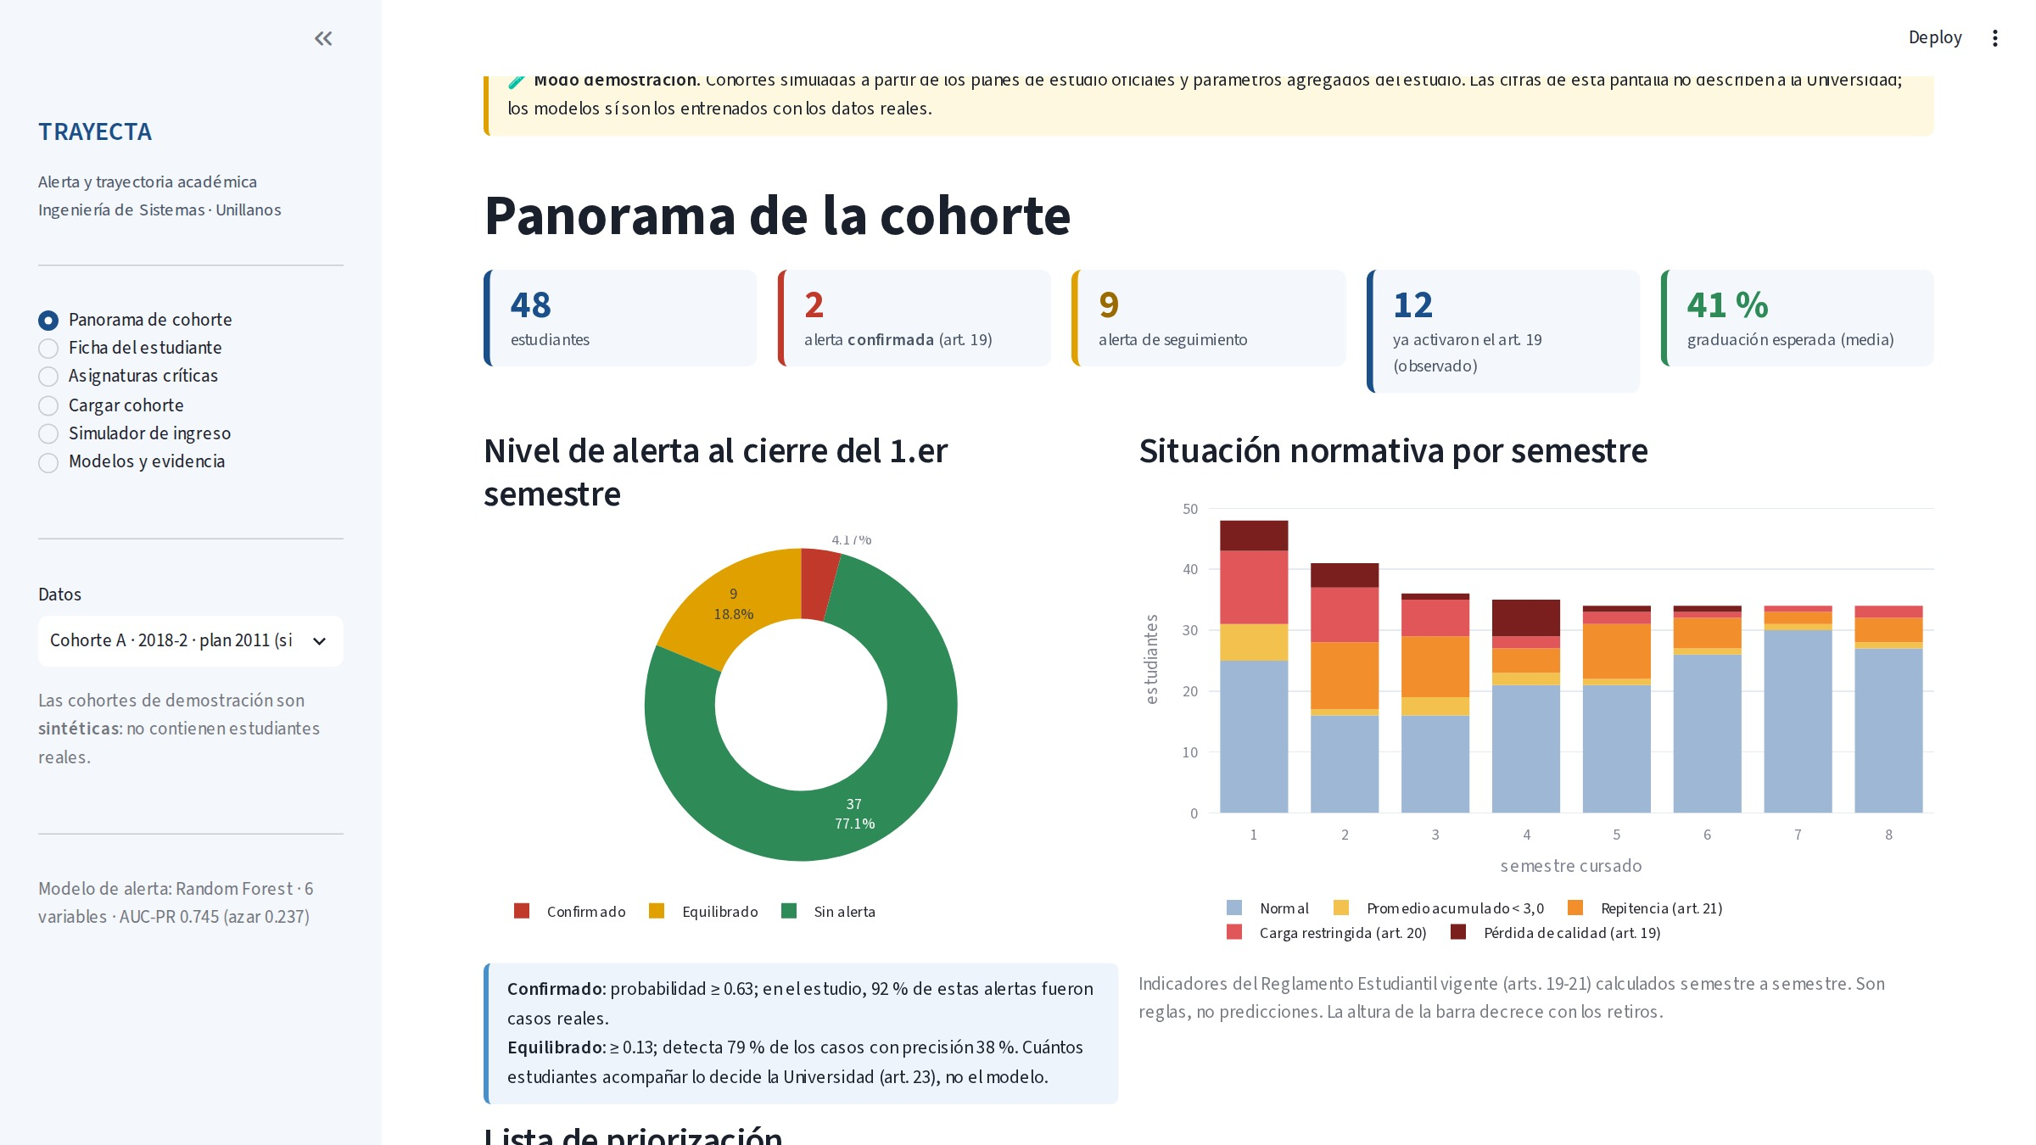
Demostración · panorama de la cohorte
Cohorte sintética: ningún estudiante real · modelos entrenados con los datos reales
11
Notes:
[11:00 · 1:15] Demostración: panorama
[DEMO EN VIVO; si falla, usar esta captura] Lo que ven es una cohorte sintética. Para mostrar el software en público no usamos datos reales de estudiantes; los modelos sí son los entrenados con los datos reales. Arriba, los indicadores: cuántos estudiantes tienen alerta confirmada y cuántos de seguimiento. A la derecha, la situación normativa de la cohorte por semestre: carga restringida por el artículo 20, repitencia por el 21, pérdida de calidad por el 19. Abajo, la lista de priorización, que el programa de acompañamiento puede descargar.

Slide 12
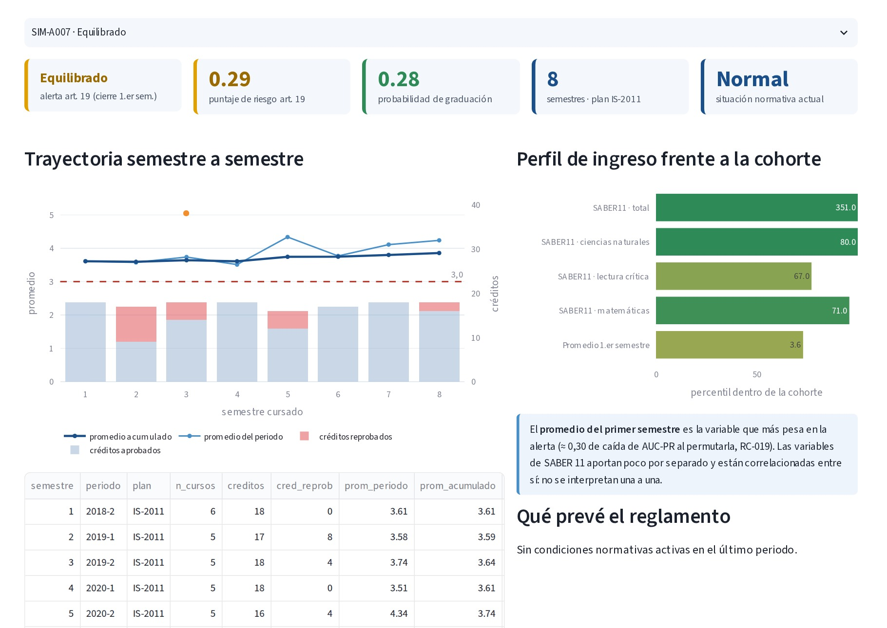
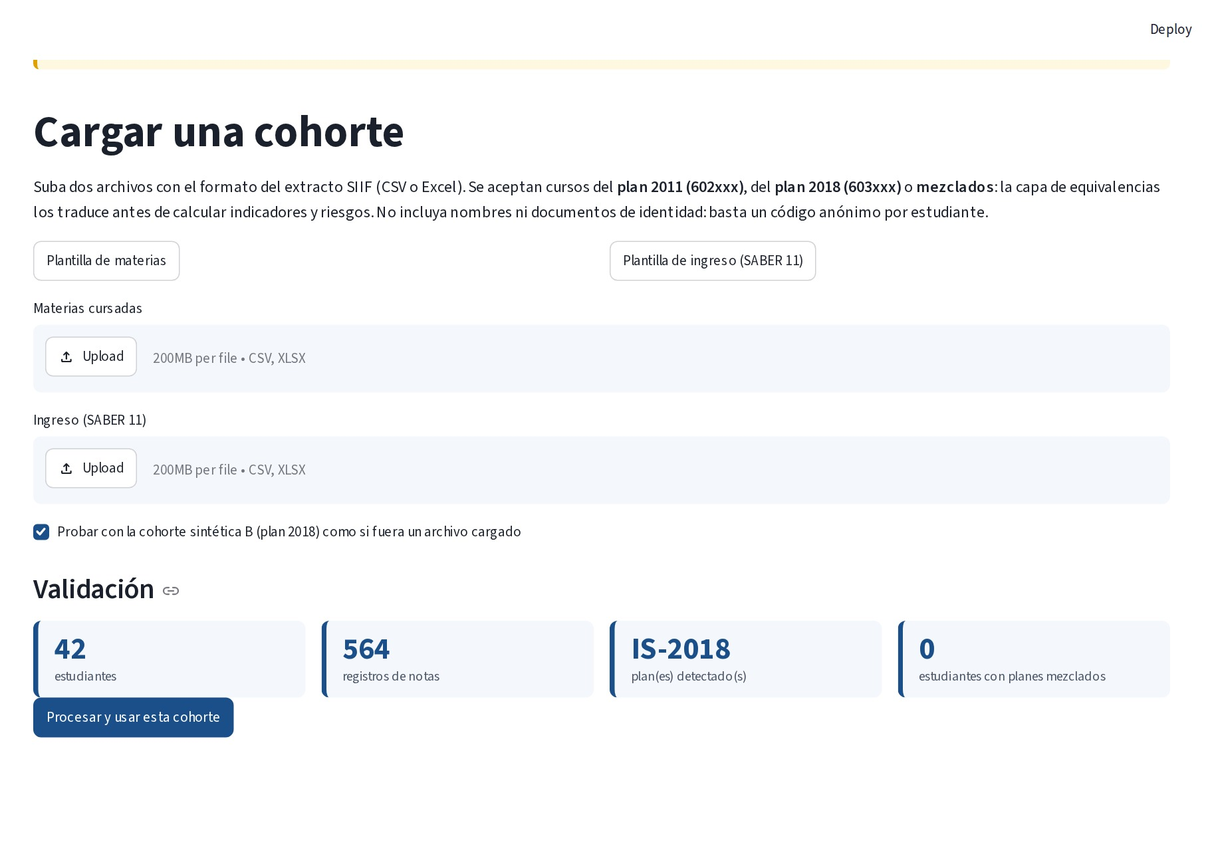
Demostración · ficha del estudiante y carga de cohortes
Trayectoria semestre a semestre con las condiciones del reglamento · validación de planes
Al cargar una cohorte
detecta el plan, valida los códigos contra el catálogo oficial y avisa si algún estudiante mezcla planes.
12
Notes:
[12:15 · 1:00] Demostración: ficha y carga
La ficha del estudiante es la vista tipo SPADIES: la trayectoria semestre a semestre, con el promedio del periodo, el acumulado, los créditos perdidos y las condiciones del reglamento marcadas en cada semestre. A la derecha, el perfil de ingreso comparado con su cohorte y lo que prevé el reglamento para su situación. A la derecha de esta lámina, la carga de una cohorte nueva: el sistema detecta el plan de estudios, valida los códigos contra el catálogo oficial y avisa si algún estudiante mezcla planes.

Slide 13
Conclusiones
1
Random Forest es el algoritmo más adecuado
en el paper y bajo un protocolo anidado y pre-registrado: AUC-PR 0,745 (3,1 × el azar).
2
El 1.er semestre concentra la señal
la alerta llega al cierre del primer periodo, cuando ocurre el abandono.
3
El diseño pesa más que el algoritmo
sesgos medidos de hasta +0,15 de AUC-PR por fugas de información.
4
Un modelo honesto cabe en un producto
TRAYECTA predice donde hay señal y aplica el reglamento donde no la hay.
13
Notes:
[13:15 · 1:00] Conclusiones
Cuatro conclusiones. Uno: Random Forest es el algoritmo más adecuado, tanto en el paper como bajo un protocolo anidado y pre-registrado: AUC-PR 0,745, tres veces el azar. Dos: el promedio del primer semestre concentra la señal, y eso habilita una alerta al cierre del primer periodo, justo cuando ocurre el abandono. Tres: en datos educativos pequeños, el diseño experimental mueve los resultados más que la elección del algoritmo; medimos sesgos de hasta 0,15. Cuatro: un modelo honesto cabe en un producto. TRAYECTA predice donde hay señal y aplica el reglamento donde no la hay.

Slide 14
Límites y siguiente paso
Sin validación externa: estudio exploratorio (80 casos, remuestreo).
Etiquetas del reglamento vigente aplicadas a cohortes de 2017-2018.
Cohortes nuevas solicitadas a la Oficina de Sistemas: validar el modelo tal como está, sin reajustarlo.
Extender a Ing. Electrónica y Biología (modelos por programa).
¡Gracias!
Preguntas
joan.martinez@unillanos.edu.co
Agradecimientos: proyecto DGI/Unillanos C07-02-2026-027 · Oficina de Sistemas, Universidad de los Llanos
14
Notes:
[14:15 · 0:45] Límites y siguiente paso
Los límites, sin rodeos: no tenemos validación externa, todo viene de remuestreo sobre 80 casos, y por eso es un estudio exploratorio. Ya solicitamos cohortes nuevas a la Oficina de Sistemas para validar el modelo tal como está, sin reajustarlo. Después, extender a Electrónica y Biología. Agradecemos al proyecto DGI C07-02-2026-027. Muchas gracias; quedo atento a sus preguntas.

Slide 15
Anexo · respuestas preparadas
Lámina de respaldo para la sesión de preguntas
¿Por qué el reglamento de 2022? Definición operativa vigente: es la que regirá a las cohortes donde se usará el modelo (supuesto declarado).
¿Muestra suficiente? Curva de aprendizaje sin meseta: techo ≈ 0,84; duplicar la muestra aporta ≈ +0,05 de AUC-PR.
¿Y redes profundas? Con 80 casos no hay corpus de preentrenamiento que lo sostenga.
«Sin primer semestre» Identifica ingresos por homologación; sin ellos el AUC-PR es 0,756.
¿Por qué AUC-PR? La clase positiva es el 24 %: su línea base es 0,2375, no 0,5.
A
Notes:
[anexo · —] Anexo para preguntas
Lámina de respaldo, no se presenta. Respuestas cortas. Reglamento: las cohortes cursaron bajo el Acuerdo 015 de 2003; aplicamos el artículo 19 vigente como definición operativa actual, que es la que regirá a las cohortes en las que se usará el modelo. Tamaño: la curva de aprendizaje sigue subiendo, el techo estimado es 0,84 y duplicar la muestra aporta cerca de 0,05. ¿Por qué no deep learning?: con 80 casos no hay un corpus de preentrenamiento que lo sostenga (lo analizamos en RC-044). Variable sin primer semestre: identifica a estudiantes que ingresaron por homologación; sin ellos el AUC-PR es 0,756. Saber 11 alto con riesgo: en los datos varios estudiantes de puntaje alto reprobaron todo un periodo, lo que sugiere abandono sin retiro formal; es una hipótesis, no una conclusión.

